Slide 1



CI 4231
Maquinarias para Movimento de Tierras
Cargador Frontal

Slide 2
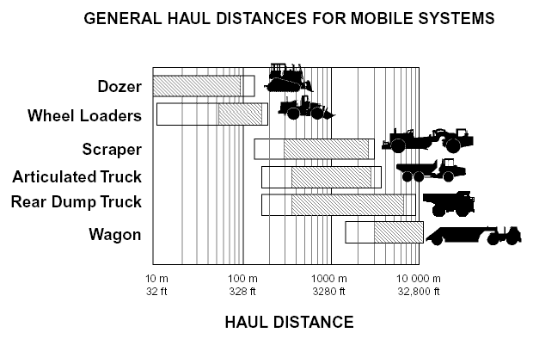
Excavación / Transporte

Slide 3
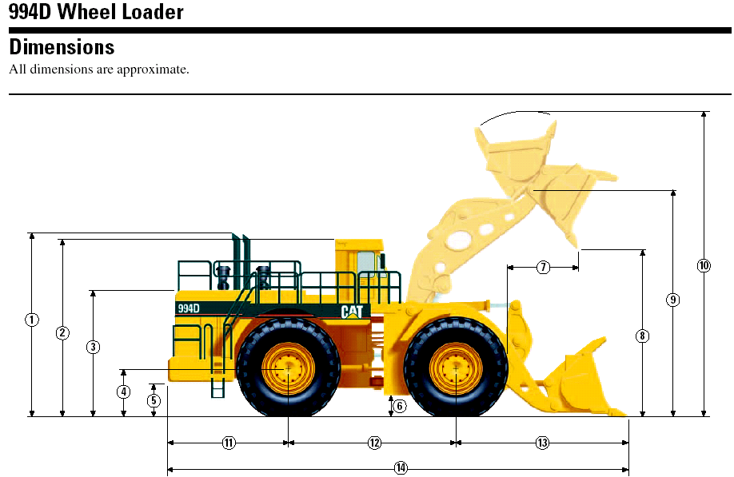
CARGADOR FROTAL (LOADER)

Slide 4
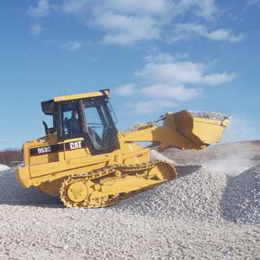
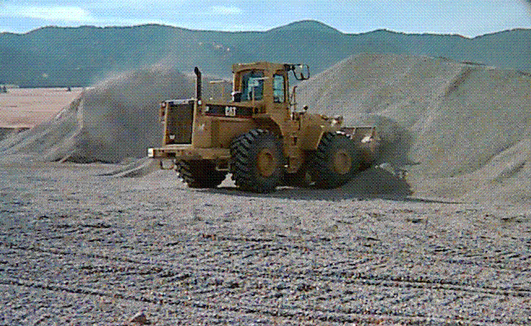
CARGADOR FROTAL (LOADER)
Excava desde la superficie donde está la máquina hacia arriba.
Montados sobre ruedas u orugas.

Slide 5
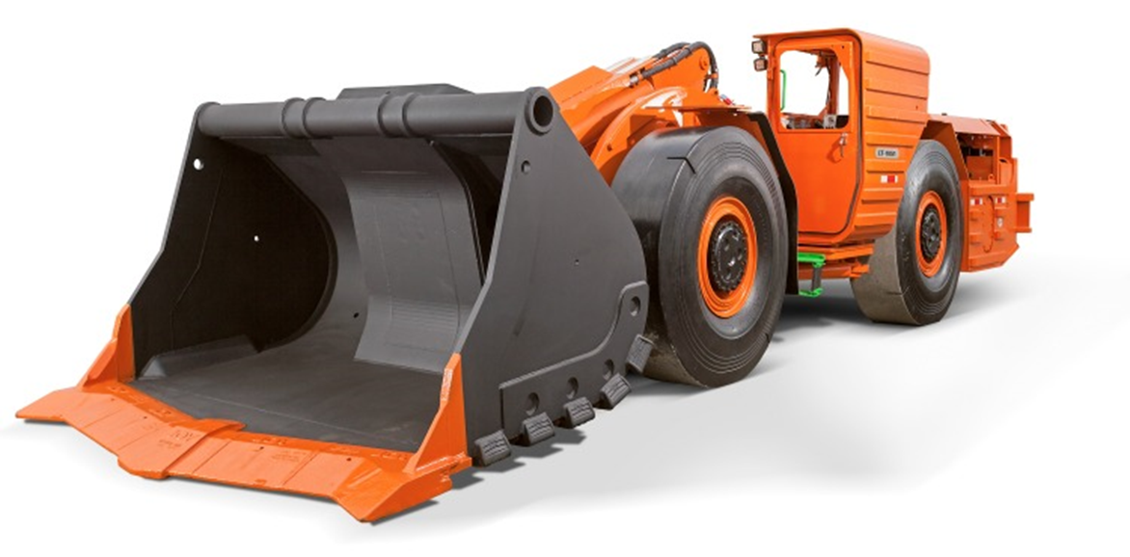
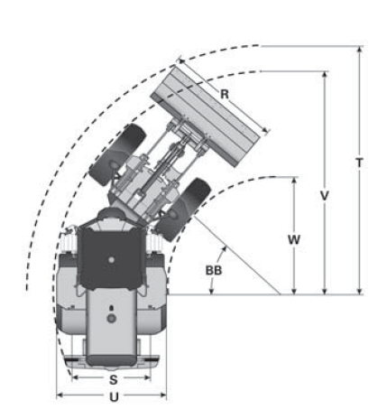
CARGADOR FROTAL (LOADER)
Transportan material distancias cortas hasta camión o acopio
Articulación central (las huellas de las ruedas traseras pasan por sobre las de las delanteras)
Versión “Scoop” para túneles

Slide 6
CARGADOR FROTAL (LOADER)
Tipos de baldes:
  General purpose: hecho de una pieza de acero soldado, con dientes reemplazables.
  Multipurpose: de dos piezas con bisagra, con bordes reemplazables. Permiten el uso como dozer y sirven para “agarrar” material.
  Rock: borde de corte en forma de “V” sirve para soltar la roca dinamitada.
  Otros: forklift, barrenieves, escobillones.

Slide 7
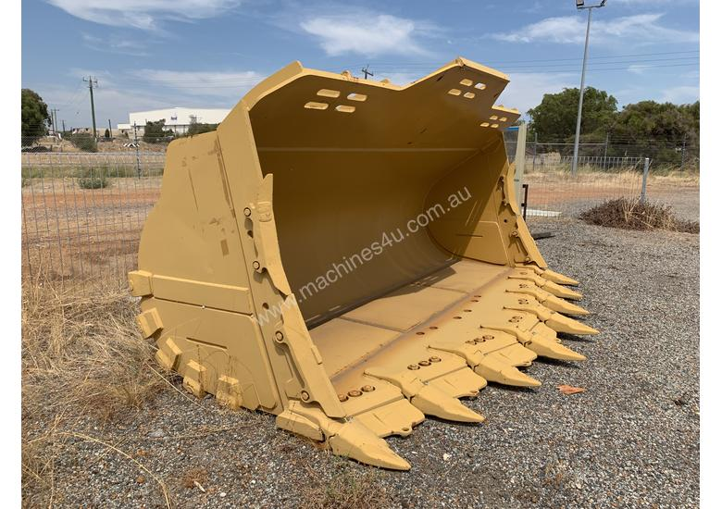

Slide 8
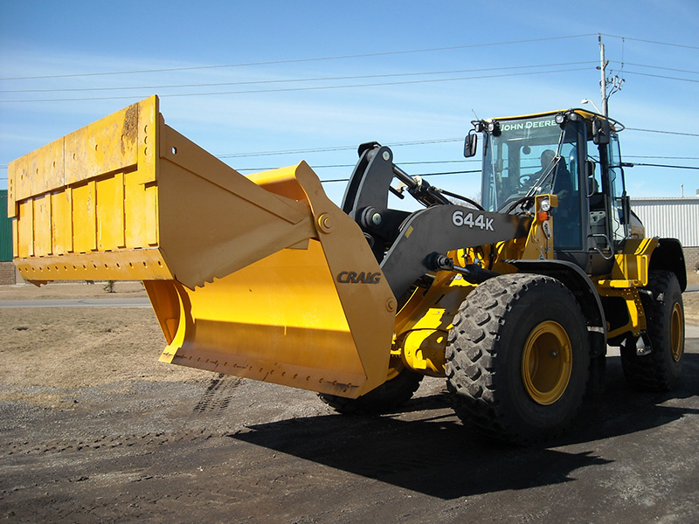

Slide 9
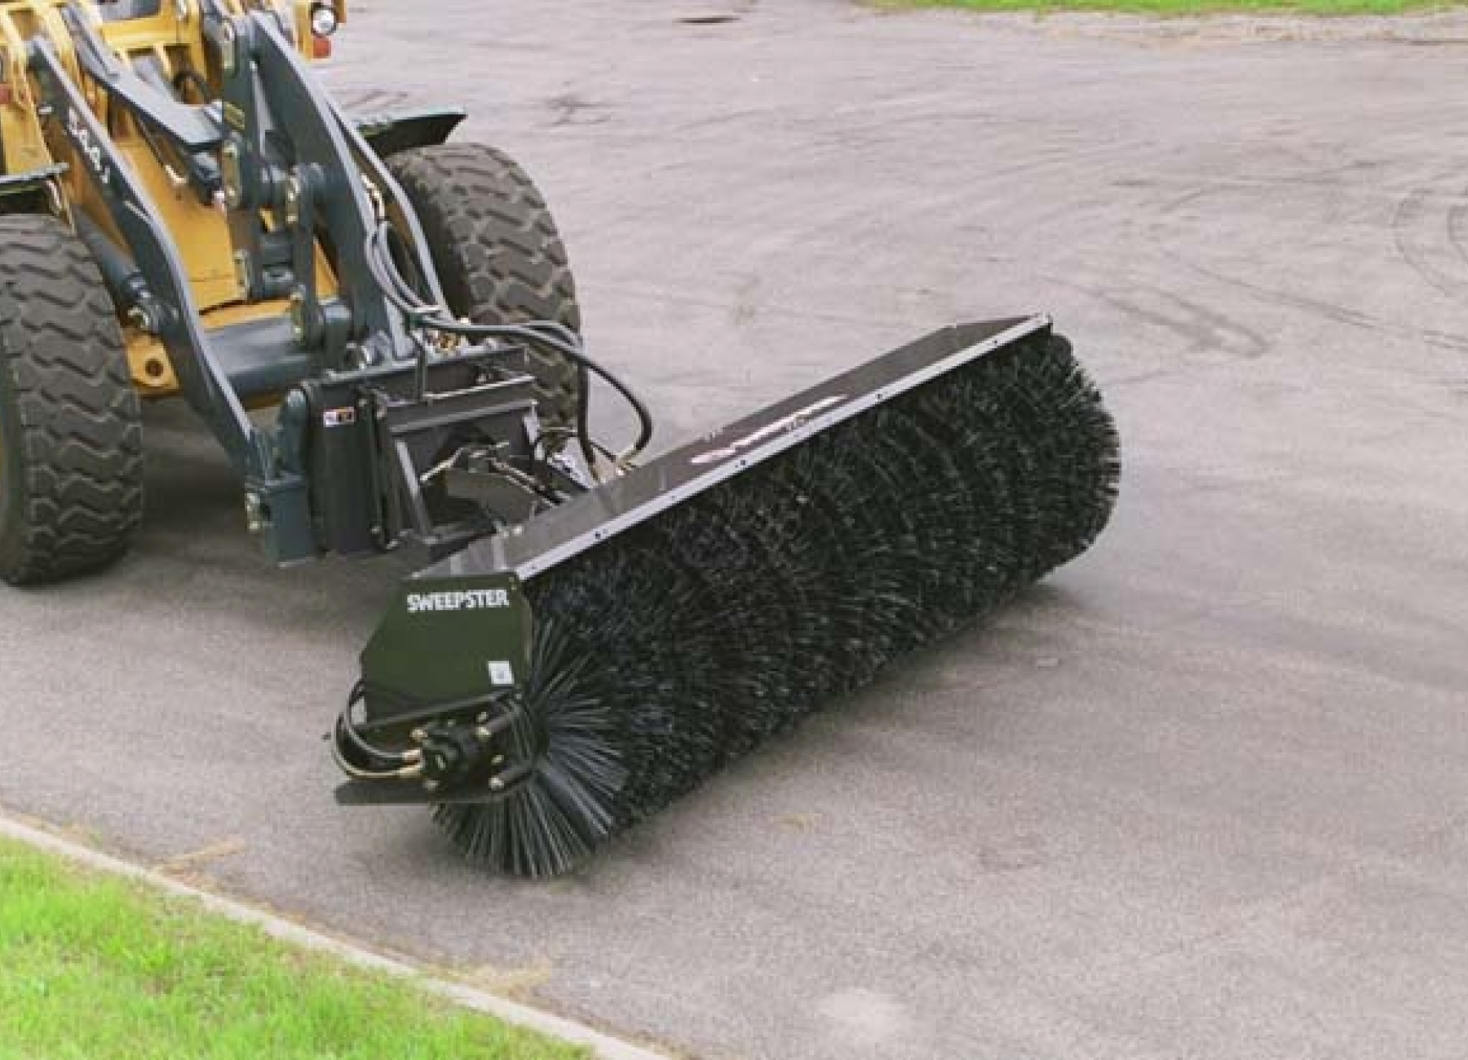

Slide 10
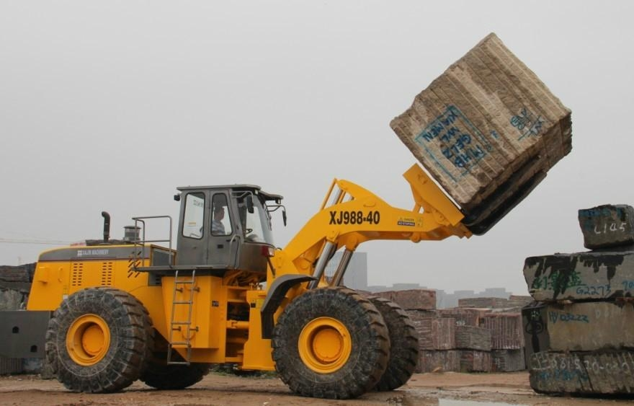
Fork Lift = Grúa Horquilla

Slide 11
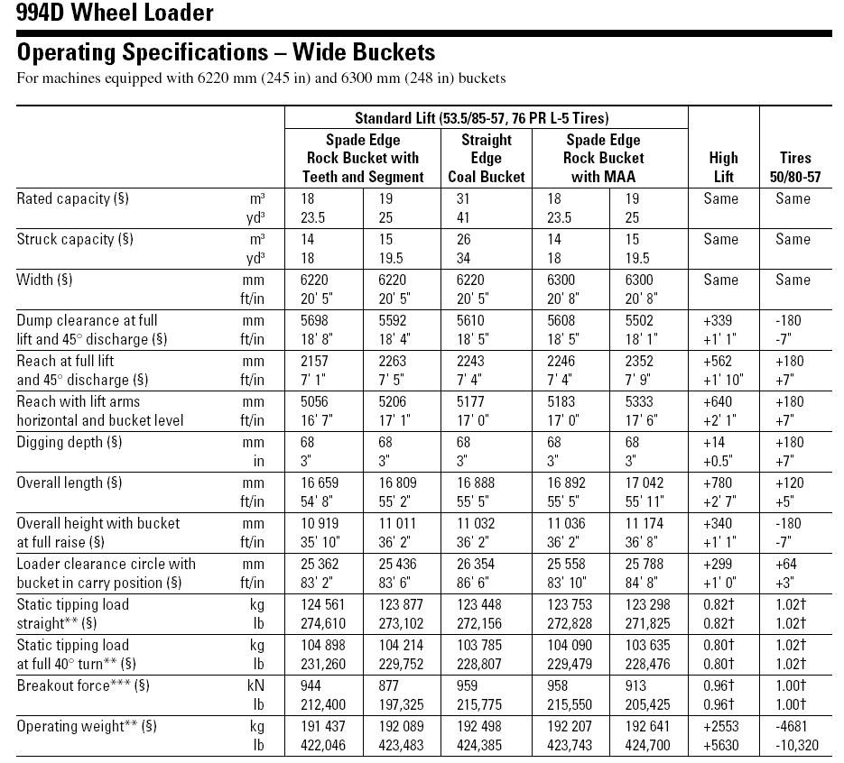

Slide 12
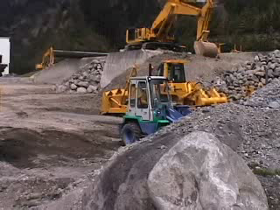

Slide 13
CARGADOR FROTAL (LOADER)
Ciclo de trabajo:
  Tiempo fijo: Carga del balde, maniobras (4 cambios de dirección) y descarga.
  Tiempo variable: ida y regreso desde el lugar de descarga.

Slide 14
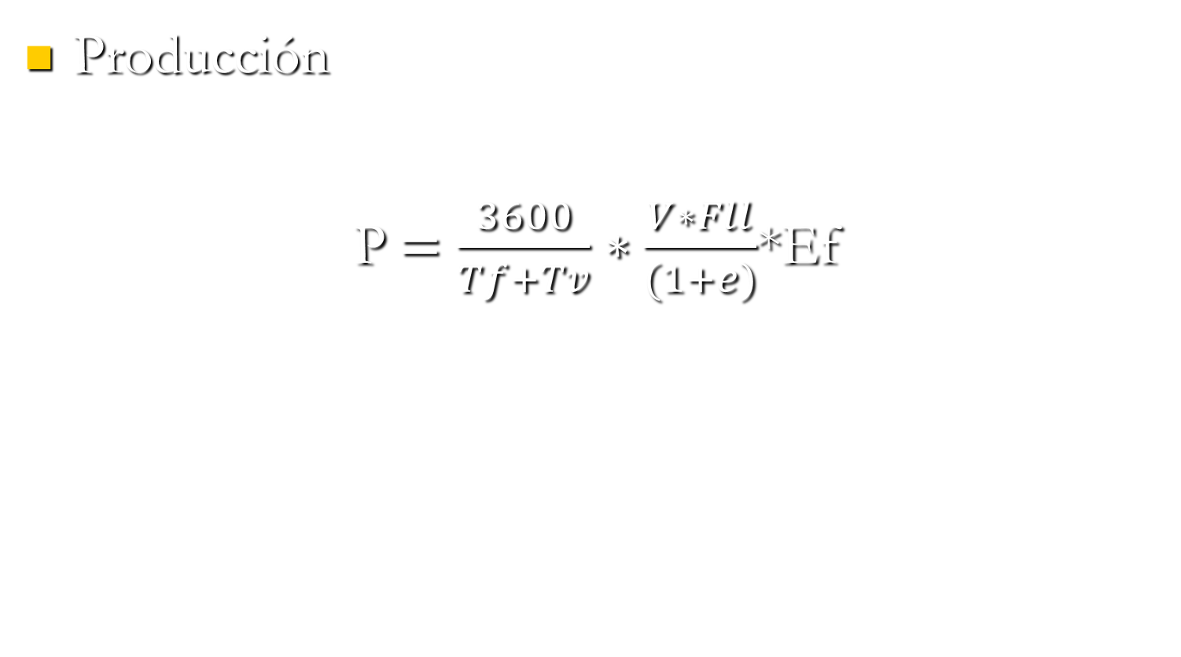
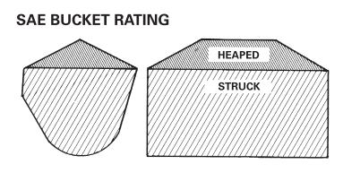
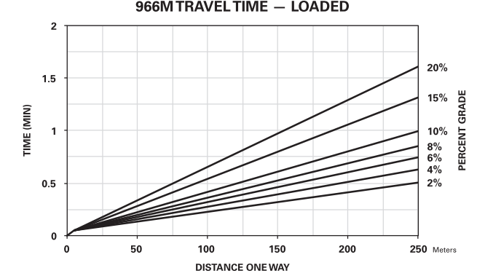
CARGADOR FROTAL (LOADER)

